Slide 1
第二章 谓词演算
数理逻辑
刘贵全
gqliu@ustc.edu.cn

Slide 2
§2 谓词演算
内容提要
2.1 谓词演算(K)的建立
2.2 谓词演算(K)的语义
2.3 K的可靠性
2.4 K的完全性

Slide 3
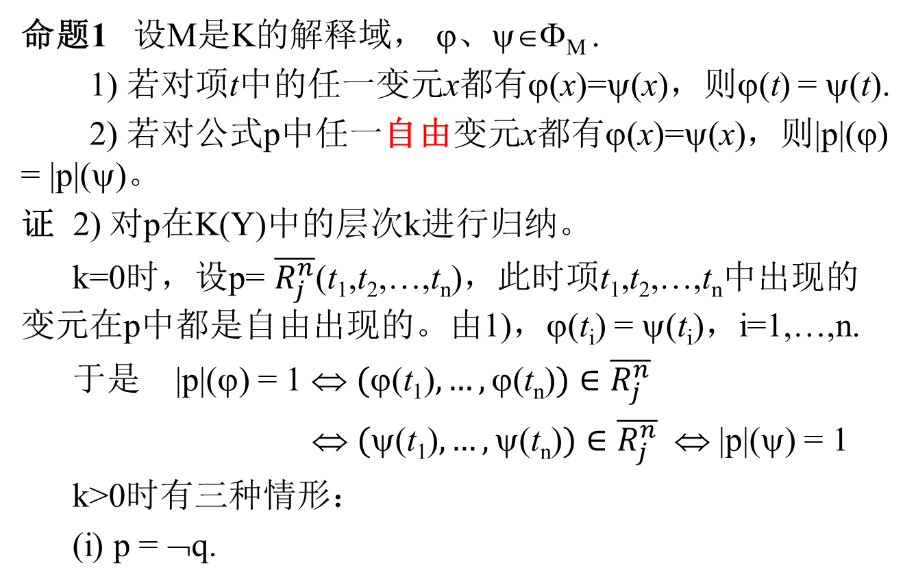
2.2.3 闭式的语义特征
命题1 设M是K的解释域， ϕ、ψ∈Φ_{M} .
1) 若对项t中的任一变元x都有ϕ(x)=ψ(x)，则ϕ(t) = ψ(t).
2) 若对公式p中任一自由变元x都有ϕ(x)=ψ(x)，则|p|(ϕ) = |p|(ψ)。
证 2) 对p在K(Y)中的层次k进行归纳。
k=0时，设p= $\overline{R_{j}^{n}}$(t₁,t₂,…,t_{n})，此时项t₁,t₂,…,t_{n}中出现的变元在p中都是自由出现的。由1)，ϕ(t_{i}) = ψ(t_{i})，i=1,…,n.
于是 |p|(ϕ) = 1 ⇔ $(\text{}\text{(}\text{t}\text{1}\text{)},…,\text{ϕ}\text{(}\text{t}\text{n}\text{)})∈\overline{R_{j}^{n}}$
⇔ $(\text{}\text{(}\text{t}\text{1}\text{)},…,\text{ψ}\text{(}\text{t}\text{n}\text{)})∈\overline{R_{j}^{n}}$ ⇔ |p|(ψ) = 1
k>0时有三种情形：
(i) p = ¬q.

Slide 4
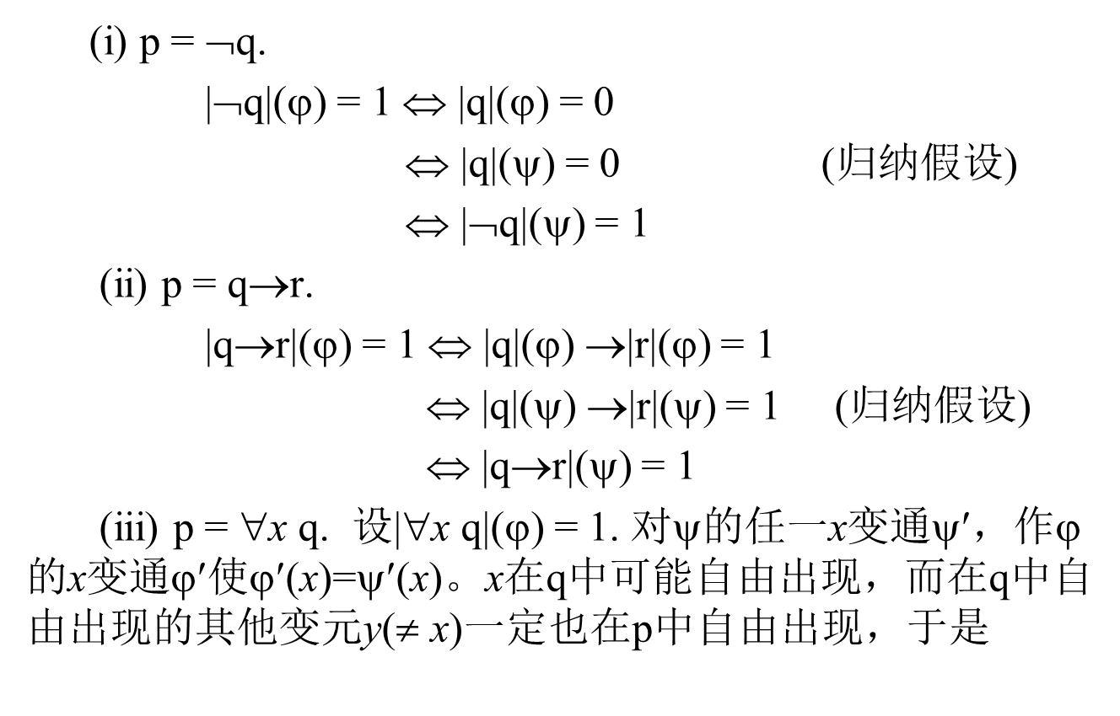
2.2.3 闭式的语义特征
(i) p = ¬q.
|¬q|(ϕ) = 1 ⇔ |q|(ϕ) = 0
⇔ |q|(ψ) = 0 (归纳假设)
⇔ |¬q|(ψ) = 1
(ii) p = q→r.
|q→r|(ϕ) = 1 ⇔ |q|(ϕ) →|r|(ϕ) = 1
⇔ |q|(ψ) →|r|(ψ) = 1 (归纳假设)
⇔ |q→r|(ψ) = 1
(iii) p = ∀x q. 设|∀x q|(ϕ) = 1. 对ψ的任一$\text{x}\text{变通ψ′}$，作ϕ的$\text{x}\text{变通ϕ′}$使ϕ$\text{}$($\text{x}$)=$\text{}$($\text{x}$)。$\text{x}$在q中可能自由出现，而在q中自由出现的其他变元y(≠ $\text{x}$)一定也在p中自由出现，于是

Slide 5
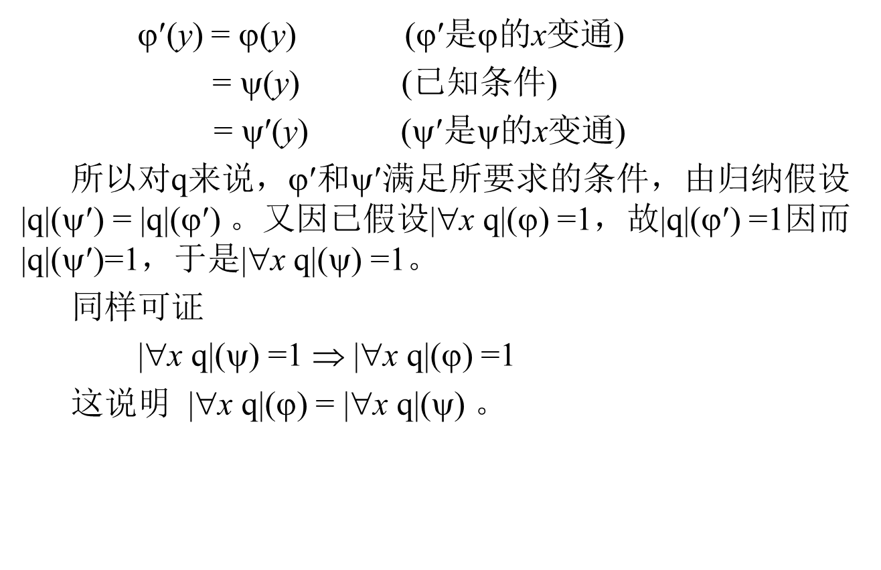
2.2.3 闭式的语义特征
ϕ$\text{}$($\text{y}$) = $\text{}\text{(}\text{y}\text{)}$ ($\text{}$是ϕ的$\text{x}\text{变通}$)
$\text{= }\text{ψ}$($\text{y}$) ($已知$条件)
$\text{=} \text{ψ′}$($\text{y}$) ($\text{}$是$\text{}$的$\text{x}\text{变通}$)
所以对q来说，ϕ$\text{}$和$\text{}$满足所要求的条件，由归纳假设|q|($\text{}$) = |q|(ϕ$\text{}$) 。又因已假设|∀x q|(ϕ) =1，故|q|(ϕ$\text{}$) =1因而 |q|($\text{}$)=1，于是|∀x q|($\text{}$) =1。
同样可证
|∀x q|($\text{}$) =1 ⇒ |∀x q|(ϕ) =1
这说明 |∀x q|(ϕ) = |∀x q|($\text{}$) 。

Slide 6
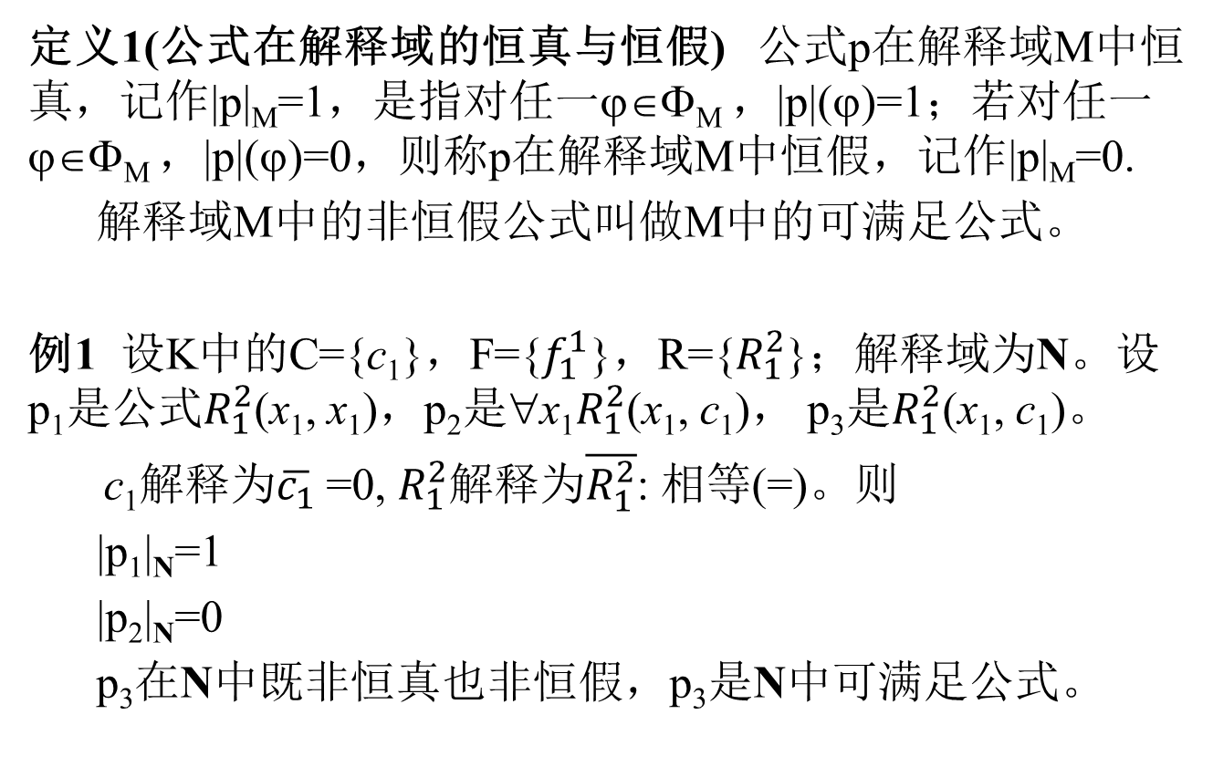
2.2.3 闭式的语义特征
定义1(公式在解释域的恒真与恒假) 公式p在解释域M中恒真，记作|p|_{M}=1，是指对任一ϕ∈Φ_{M} ，|p|(ϕ)=1；若对任一ϕ∈Φ_{M} ，|p|(ϕ)=0，则称p在解释域M中恒假，记作|p|_{M}=0.
解释域M中的非恒假公式叫做M中的可满足公式。
例1 设K中的C={c₁}，F={$f_{1}^{1}$}，R={$R_{1}^{2}$}；解释域为N。设p₁是公式$R_{1}^{2}$(x₁, x₁)，p₂是∀x₁$R_{1}^{2}$(x₁, c₁)， p₃是$R_{1}^{2}$(x₁, c₁)。
c₁解释为$\overline{c_{1}}$=0, $R_{1}^{2}$解释为$\overline{R_{1}^{2}}$: 相等(=)。则
|p₁|_{N}=1
|p₂|_{N}=0
p₃在N中既非恒真也非恒假，p₃是N中可满足公式。

Slide 7
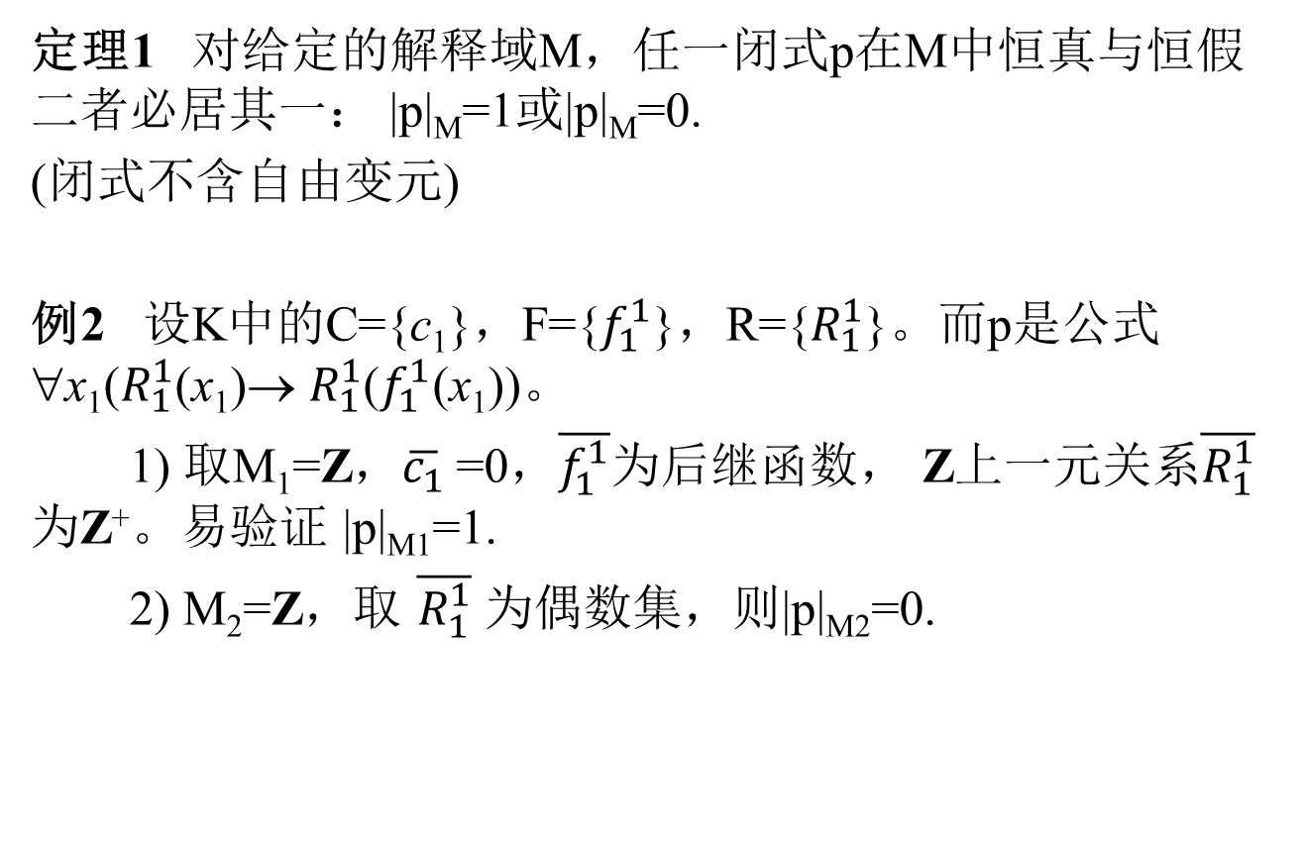
2.2.3 闭式的语义特征
定理1 对给定的解释域M，任一闭式p在M中恒真与恒假二者必居其一： |p|_{M}=1或|p|_{M}=0.
(闭式不含自由变元)
例2 设K中的C={c₁}，F={$f_{1}^{1}$}，R={$R_{1}^{1}$}。而p是公式∀x₁($R_{1}^{1}$(x₁)→ $R_{1}^{1}$($f_{1}^{1}$(x₁))。
1) 取M₁=Z，$\overline{c_{1}}$=0，$\overline{f_{1}^{1}}$为后继函数， Z上一元关系$\overline{R_{1}^{1}}$为Z⁺。易验证 |p|_{M1}=1.
2) M₂=Z，取 $\overline{R_{1}^{1}}$ 为偶数集，则|p|_{M2}=0.

Slide 8
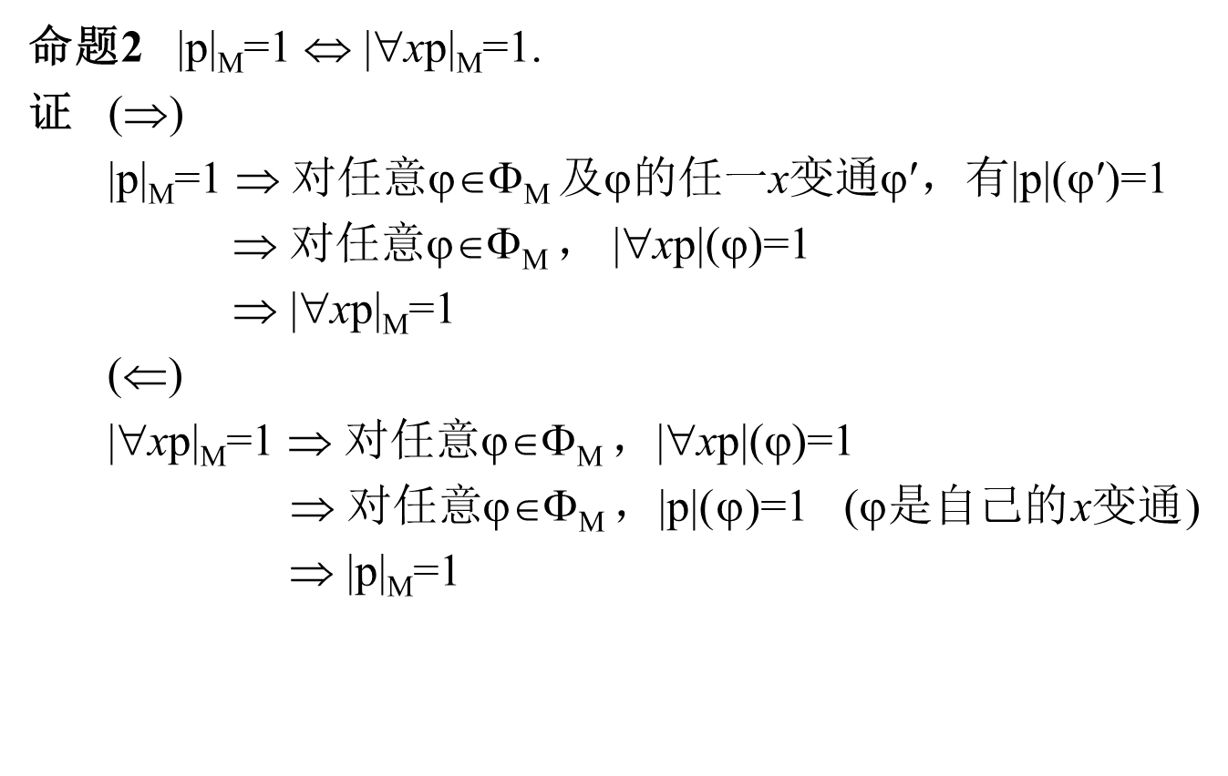
2.2.3 闭式的语义特征
命题2 |p|_{M}=1 ⇔ |∀xp|_{M}=1.
证 (⇒)
|p|_{M}=1 ⇒ 对任意ϕ∈Φ_{M} 及ϕ的任一$\text{x}\text{变通ϕ′}$，有|p|($\text{}$)=1
⇒ 对任意ϕ∈Φ_{M} ， |∀xp|($\text{}$)=1
⇒ |∀xp|_{M}=1
(⇐)
|∀xp|_{M}=1 ⇒ 对任意ϕ∈Φ_{M} ，|∀xp|($\text{}$)=1
⇒ 对任意ϕ∈Φ_{M} ，|p|($\text{}$)=1 (ϕ是自己的$\text{x}\text{变通}$)
⇒ |p|_{M}=1

Slide 9
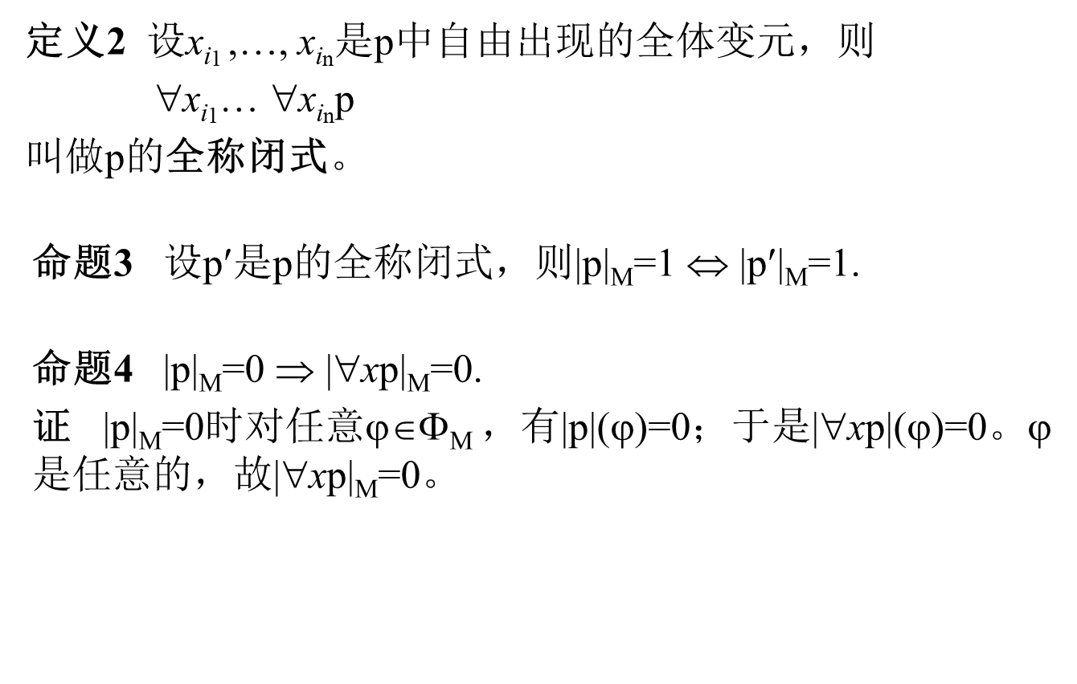
2.2.3 闭式的语义特征
定义2 设x_{i1} ,…, x_{in}是p中自由出现的全体变元，则
∀x_{i1}… ∀x_{in}p
叫做p的全称闭式。
命题3 设$\text{p}\text{′}$是p的全称闭式，则|p|_{M}=1 ⇔ |p$\text{}$|_{M}=1.
命题4 |p|_{M}=0 ⇒ |∀xp|_{M}=0.
证 |p|_{M}=0时对任意ϕ∈Φ_{M} ，有|p|($\text{}$)=0；于是|∀xp|($\text{}$)=0。ϕ是任意的，故|∀xp|_{M}=0。

Slide 10

2.2.3 闭式的语义特征
推论1 |p|_{M}=0 ⇒ |p$\text{}$|_{M}=0. $\text{p}\text{′}$是p的全称闭式。
命题5 |p|_{M}=1且 |p→q|_{M}=1 ⇒ |q|_{M}=1.
证 任取ϕ∈Φ_{M} ，有
|p|($\text{}$)=1且 |p→q|($\text{}$)=1 ⇒ |q|($\text{}$)=1 。

Slide 11
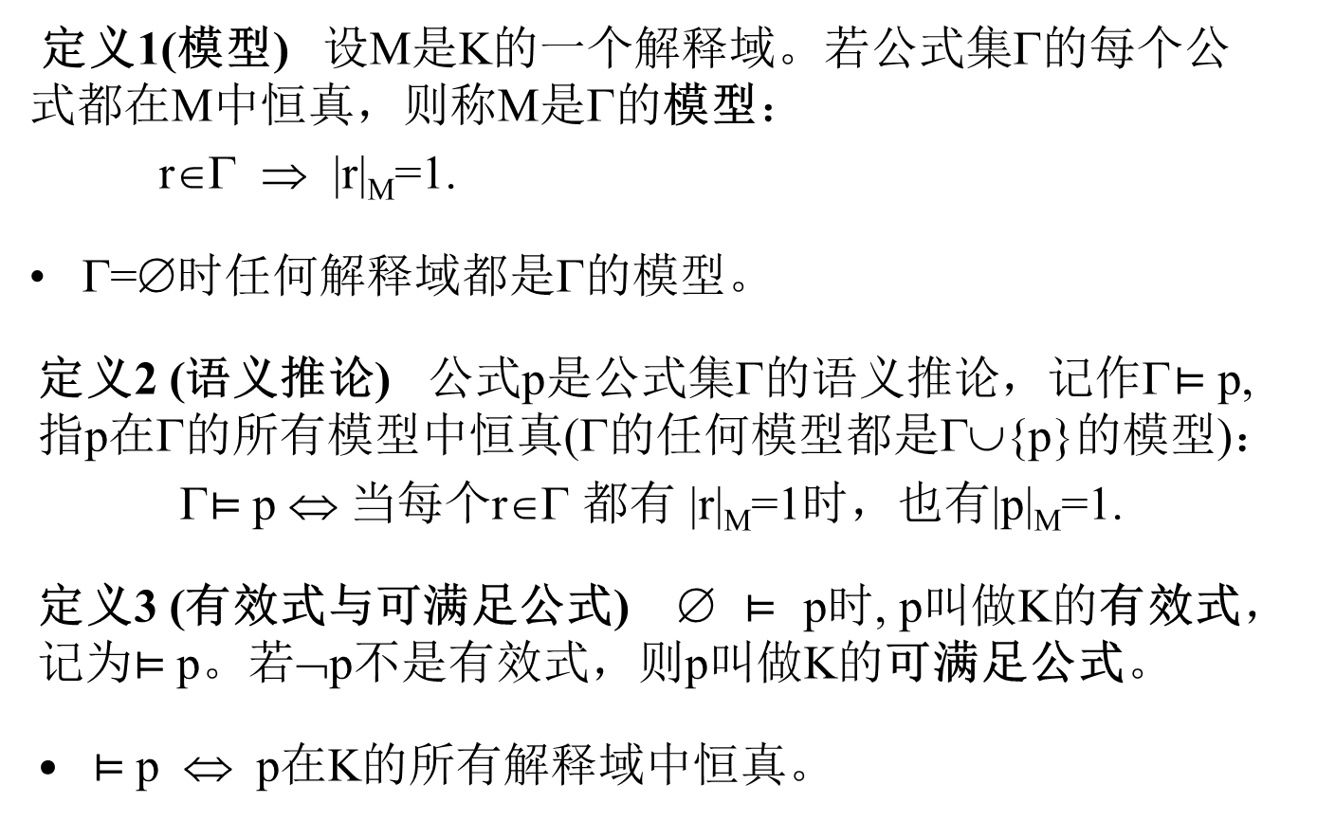
2.2.4 语义推论与有效式
定义1(模型) 设M是K的一个解释域。若公式集Γ的每个公式都在M中恒真，则称M是Γ的模型：
r∈Γ ⇒ |r|_{M}=1.
Γ=∅时任何解释域都是Γ的模型。
定义2 (语义推论) 公式p是公式集Γ的语义推论，记作Γ$⊨$p, 指p在Γ的所有模型中恒真(Γ的任何模型都是Γ∪{p}的模型)：
Γ$⊨$p ⇔ 当每个r∈Γ 都有 |r|_{M}=1时，也有|p|_{M}=1.
定义3 (有效式与可满足公式) ∅ $⊨$p时, p叫做K的有效式，记为$⊨$p。若¬p不是有效式，则p叫做K的可满足公式。
$⊨$p ⇔ p在K的所有解释域中恒真。

Slide 12
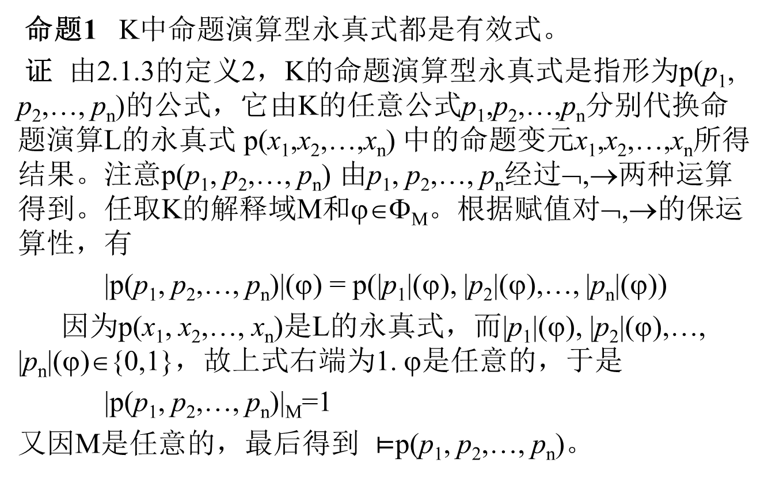
2.2.4 语义推论与有效式
命题1 K中命题演算型永真式都是有效式。
证 由2.1.3的定义2，K的命题演算型永真式是指形为p(p₁, p₂,…, p_{n})的公式，它由K的任意公式p₁,p₂,…,p_{n}分别代换命题演算L的永真式 p(x₁,x₂,…,x_{n}) 中的命题变元x₁,x₂,…,x_{n}所得结果。注意p(p₁, p₂,…, p_{n}) 由p₁, p₂,…, p_{n}经过¬,→两种运算得到。任取K的解释域M和ϕ∈Φ_{M}。根据赋值对¬,→的保运算性，有
|p(p₁, p₂,…, p_{n})|(ϕ) = p(|p₁|(ϕ), |p₂|(ϕ),…, |p_{n}|(ϕ))
因为p(x₁, x₂,…, x_{n})是L的永真式，而|p₁|(ϕ), |p₂|(ϕ),…, |p_{n}|(ϕ)∈{0,1}，故上式右端为1. ϕ是任意的，于是
|p(p₁, p₂,…, p_{n})|_{M}=1
又因M是任意的，最后得到 $⊨$p(p₁, p₂,…, p_{n})。

Slide 13
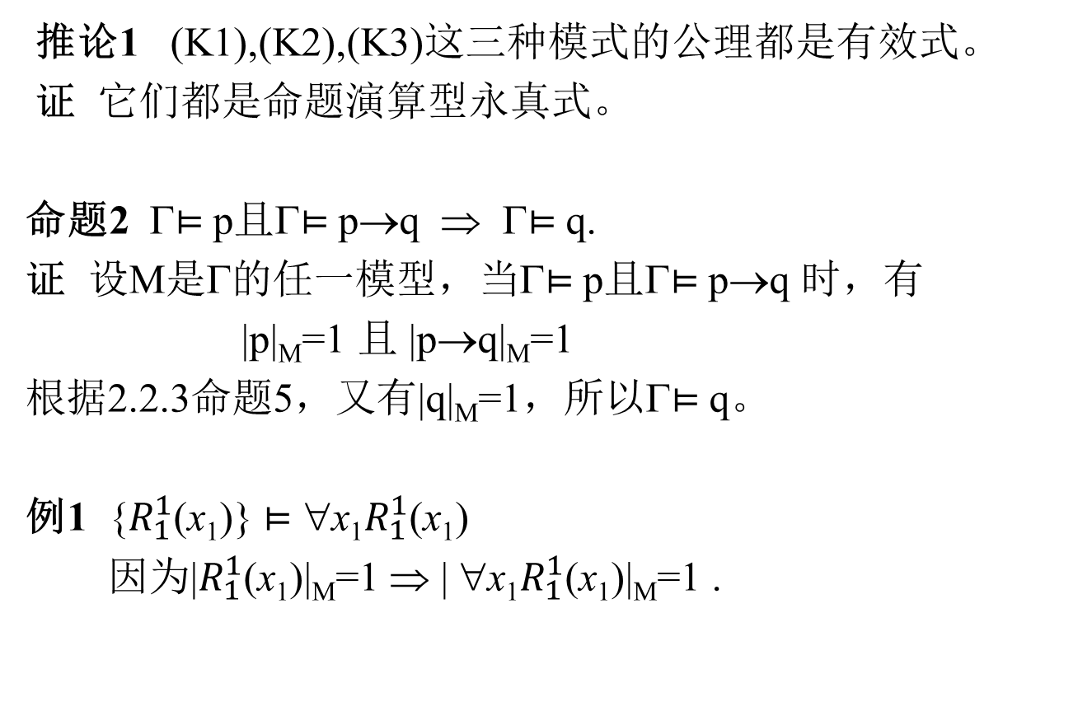
2.2.4 语义推论与有效式
推论1 (K1),(K2),(K3)这三种模式的公理都是有效式。
证 它们都是命题演算型永真式。
命题2 Γ$⊨$p且Γ$⊨$p→q ⇒ Γ$⊨$q.
证 设M是Γ的任一模型，当Γ$⊨$p且Γ$⊨$p→q 时，有
|p|_{M}=1 且 |p→q|_{M}=1
根据2.2.3命题5，又有|q|_{M}=1，所以Γ$⊨$q。
例1 {$R_{1}^{1}$(x₁)} $⊨$ ∀x₁$R_{1}^{1}$(x₁)
因为|$R_{1}^{1}$(x₁)|_{M}=1 ⇒ | ∀x₁$R_{1}^{1}$(x₁)|_{M}=1 .

Slide 14
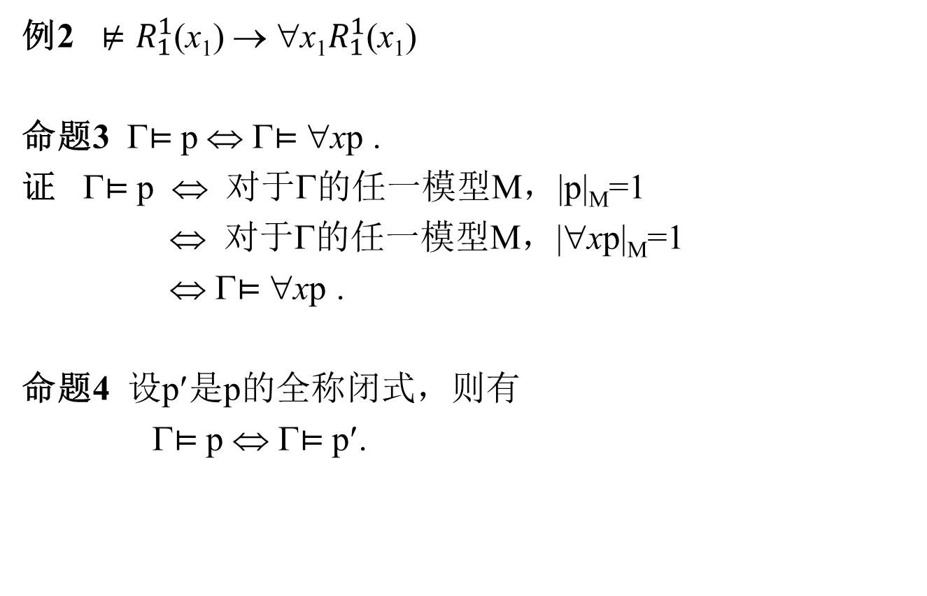
2.2.4 语义推论与有效式
例2 $⊭R_{1}^{1}$(x₁) → ∀x₁$R_{1}^{1}$(x₁)
命题3 Γ$⊨$p ⇔ Γ$⊨$∀xp .
证 Γ$⊨$p ⇔ 对于Γ的任一模型M，|p|_{M}=1
⇔ 对于Γ的任一模型M，|∀xp|_{M}=1
⇔ Γ$⊨$∀xp .
命题4 设p′是p的全称闭式，则有
Γ$⊨$p ⇔ Γ$⊨$p′.

Slide 15
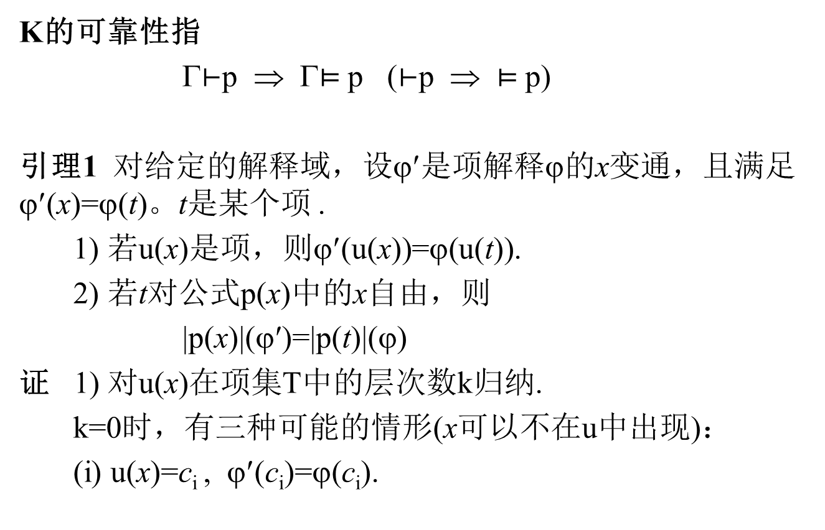
2.3 K的可靠性
K的可靠性指
Γ$⊢$p ⇒ Γ$⊨$p ($⊢$p ⇒ $⊨$p)
引理1 对给定的解释域，设ϕ′是项解释ϕ的x变通，且满足ϕ′(x)=ϕ(t)。t是某个项 .
1) 若u(x)是项，则ϕ′(u(x))=ϕ(u(t)).
2) 若t对公式p(x)中的x自由，则
|p(x)|($\text{}\text{}$)=|p(t)|($\text{}$)
证 1) 对u(x)在项集T中的层次数k归纳.
k=0时，有三种可能的情形(x可以不在u中出现)：
(i) u(x)=c_{i} , ϕ′(c_{i})=ϕ(c_{i}).

Slide 16
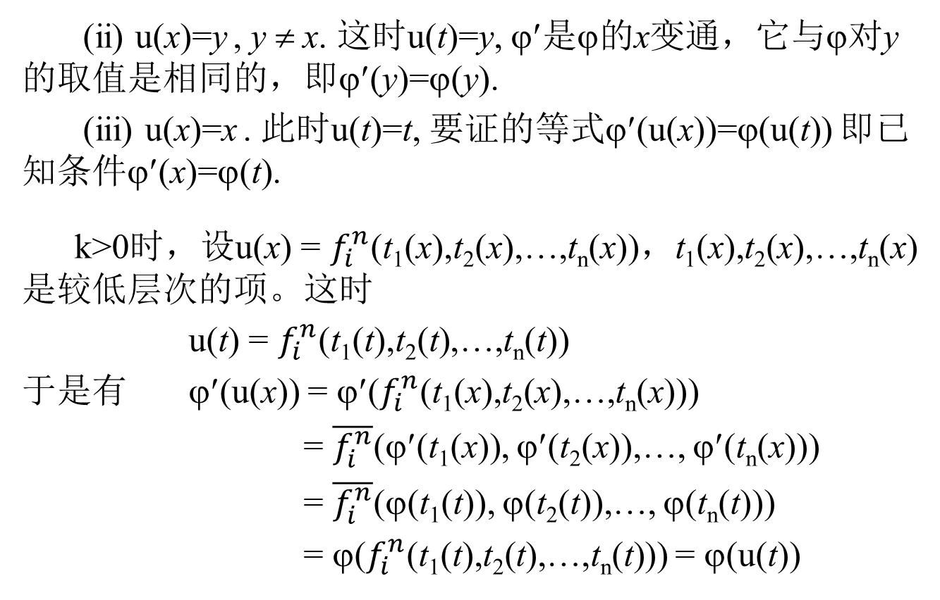
2.3 K的可靠性
(ii) u(x)=y , y ≠ x. 这时u(t)=y, ϕ′是ϕ的x变通，它与ϕ对y的取值是相同的，即ϕ′(y)=ϕ(y).
(iii) u(x)=x . 此时u(t)=t, 要证的等式ϕ′(u(x))=ϕ(u(t)) 即已知条件ϕ′(x)=ϕ(t).
k>0时，设u(x) = $f_{i}^{n}$(t₁(x),t₂(x),…,t_{n}(x))，t₁(x),t₂(x),…,t_{n}(x)是较低层次的项。这时
u(t) = $f_{i}^{n}$(t₁(t),t₂(t),…,t_{n}(t))
于是有 ϕ′(u(x)) = ϕ′($f_{i}^{n}$(t₁(x),t₂(x),…,t_{n}(x)))
= $\overline{f_{i}^{n}}$(ϕ′(t₁(x)), ϕ′(t₂(x)),…, ϕ′(t_{n}(x)))
= $\overline{f_{i}^{n}}$(ϕ(t₁(t)), ϕ(t₂(t)),…, ϕ(t_{n}(t)))
= ϕ($f_{i}^{n}$(t₁(t),t₂(t),…,t_{n}(t))) = ϕ(u(t))

Slide 17
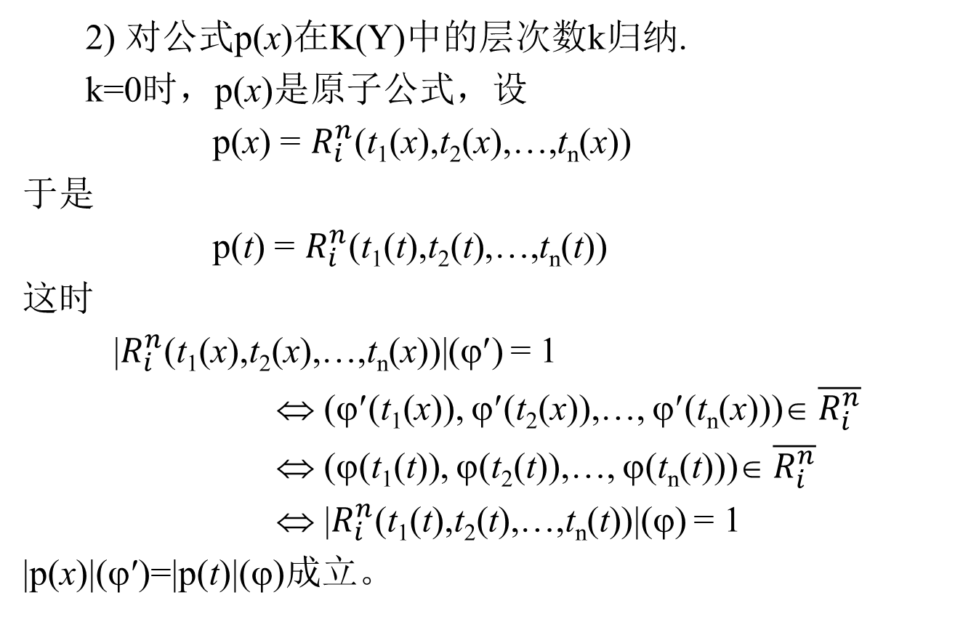
2.3 K的可靠性
2) 对公式p(x)在K(Y)中的层次数k归纳.
k=0时，p(x)是原子公式，设
p(x) = $R_{i}^{n}$(t₁(x),t₂(x),…,t_{n}(x))
于是
p(t) = $R_{i}^{n}$(t₁(t),t₂(t),…,t_{n}(t))
这时
|$R_{i}^{n}$(t₁(x),t₂(x),…,t_{n}(x))|(ϕ′) = 1
⇔ (ϕ′(t₁(x)), ϕ′(t₂(x)),…, ϕ′(t_{n}(x)))∈ $\overline{R_{i}^{n}}$
⇔ (ϕ(t₁(t)), ϕ(t₂(t)),…, ϕ(t_{n}(t)))∈ $\overline{R_{i}^{n}}$
⇔ |$R_{i}^{n}$(t₁(t),t₂(t),…,t_{n}(t))|(ϕ) = 1
|p(x)|($\text{}\text{}$)=|p(t)|($\text{}$)成立。

Slide 18
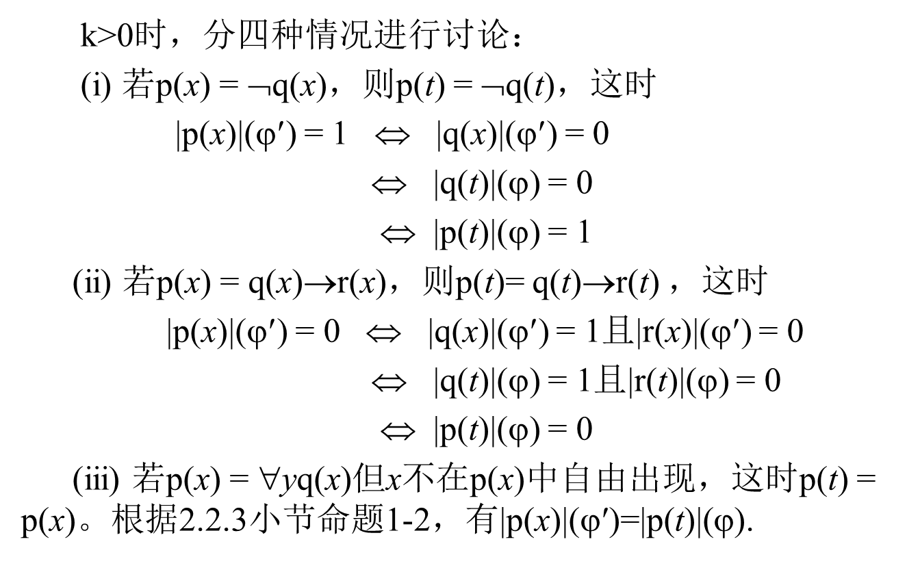
2.3 K的可靠性
k>0时，分四种情况进行讨论：
(i) 若p(x) = ¬q(x)，则p(t) = ¬q(t)，这时
|p(x)|(ϕ′) = 1 ⇔ |q(x)|(ϕ′) = 0
⇔ |q(t)|(ϕ) = 0
⇔ |p(t)|(ϕ) = 1
(ii) 若p(x) = q(x)→r(x)，则p(t)= q(t)→r(t) ，这时
|p(x)|(ϕ′) = 0 ⇔ |q(x)|(ϕ′) = 1且|r(x)|(ϕ′) = 0
⇔ |q(t)|(ϕ) = 1且|r(t)|(ϕ) = 0
⇔ |p(t)|(ϕ) = 0
(iii) 若p(x) = ∀yq(x)但x不在p(x)中自由出现，这时p(t) = p(x)。根据2.2.3小节命题1-2，有|p(x)|($\text{}\text{}$)=|p(t)|($\text{}$).

Slide 19
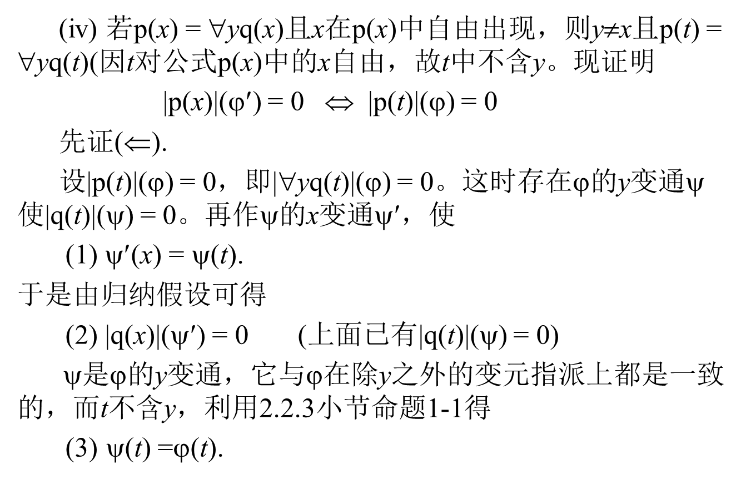
2.3 K的可靠性
(iv) 若p(x) = ∀yq(x)且x在p(x)中自由出现，则y≠x且p(t) = ∀yq(t)(因t对公式p(x)中的x自由，故t中不含y。现证明
|p(x)|(ϕ′) = 0 ⇔ |p(t)|(ϕ) = 0
先证(⇐).
设|p(t)|(ϕ) = 0，即|∀yq(t)|(ϕ) = 0。这时存在ϕ的y变通$\text{}$使|q(t)|($\text{}$) = 0。再作$\text{}$的x变通$\text{}\text{}$，使
(1) $\text{}$′(x) = $\text{}$(t).
于是由归纳假设可得
(2) |q(x)|($\text{}\text{}$) = 0 (上面已有|q(t)|($\text{}$) = 0)
$\text{}$是ϕ的y变通，它与ϕ在除y之外的变元指派上都是一致的，而t不含y，利用2.2.3小节命题1-1得
(3) $\text{}$(t) =ϕ(t).

Slide 20
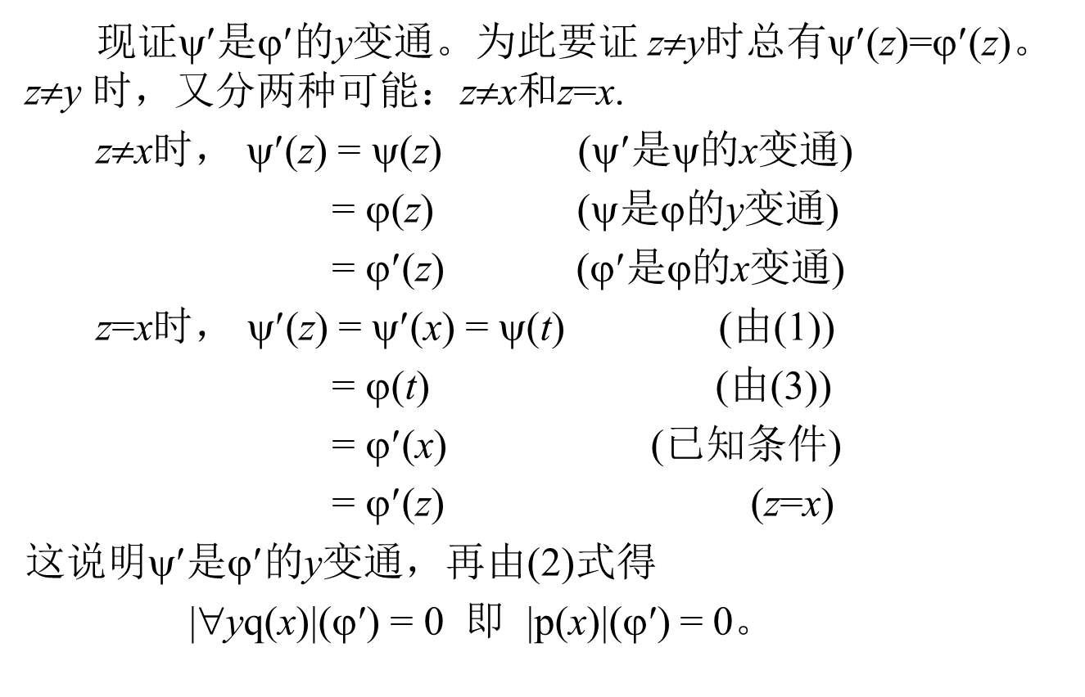
2.3 K的可靠性
现证$\text{}$′是ϕ′的y变通。为此$要$证 z≠y时总有$\text{}$′(z)=ϕ′(z)。 z≠y 时，又分两种可能：z≠x和z=x.
z≠x时， $\text{}$′(z) = $\text{}$(z) ($\text{}\text{′}\text{是ψ}$的x变通)
= ϕ(z) ($\text{是ϕ}$的y变通)
= ϕ′(z) ($\text{}\text{′}\text{是ϕ}$的x变通)
z=x时， $\text{}$′(z) = $\text{}$′(x) = $\text{}$(t) (由(1))
= ϕ(t) (由(3))
= ϕ′(x) (已知条件)
= ϕ′(z) (z=x)
这说明$\text{}$′是ϕ′的y变通，再由(2)式得
|∀yq(x)|($\text{}\text{}$) = 0 即 |p(x)|($\text{}\text{}$) = 0。

Slide 21
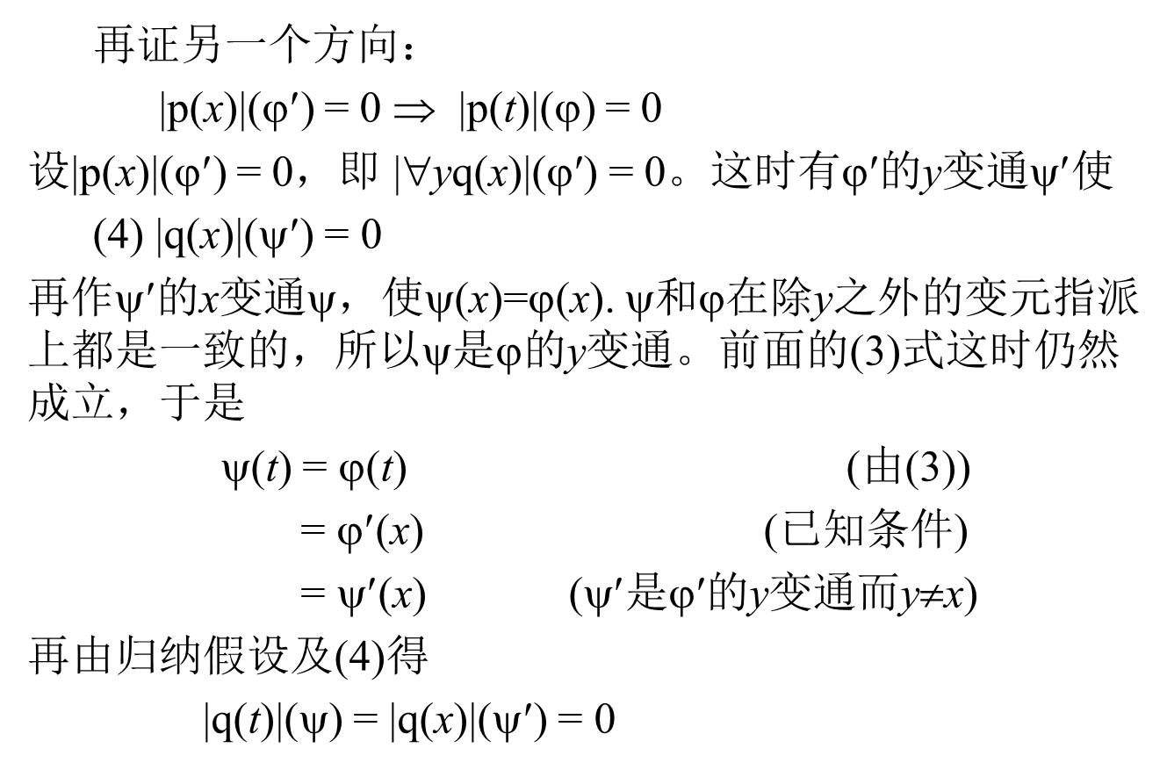
2.3 K的可靠性
再证另一个方向：
|p(x)|(ϕ′) = 0 ⇒ |p(t)|(ϕ) = 0
设|p(x)|(ϕ′) = 0，即 |∀yq(x)|($\text{}\text{}$) = 0。这时有$\text{}\text{}$的y变通$\text{}$′使
(4) |q(x)|($\text{}\text{}$) = 0
再作$\text{}\text{}$的x变通$\text{}$，使$\text{}$(x)=ϕ(x). $\text{}$和ϕ在除y之外的变元指派上都是一致的，所以$\text{}$是ϕ的y变通。前面的(3)式这时仍然成立，于是
$\text{}$(t) = ϕ(t) (由(3))
= ϕ′(x) (已知条件)
= $\text{}$′(x) ($\text{}$′是$\text{}\text{}$的y变通而y≠x)
再由归纳假设及(4)得
|q(t)|($\text{}$) = |q(x)|($\text{}\text{}$) = 0

Slide 22
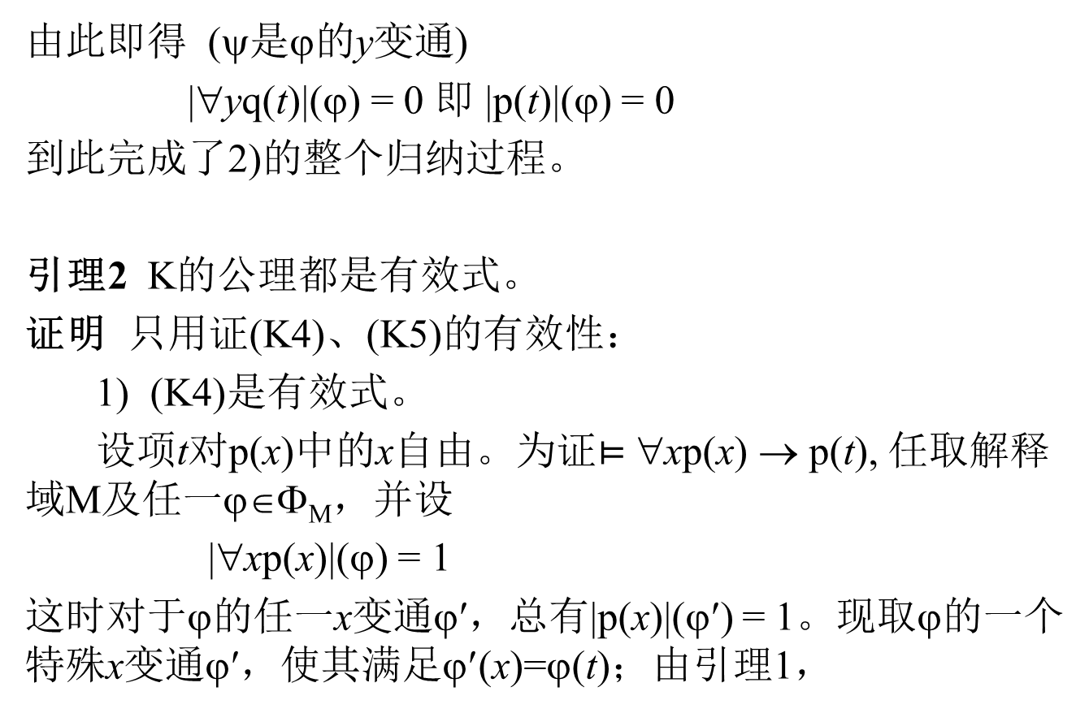
2.3 K的可靠性
由此即得 ($\text{}$是ϕ的y变通)
|∀yq(t)|($\text{}$) = 0 即 |p(t)|($\text{}$) = 0
到此完成了2)的整个归纳过程。
引理2 K的公理都是有效式。
证明 只用证(K4)、(K5)的有效性：
1) (K4)是有效式。
设项t对p(x)中的x自由。为证$⊨$ ∀xp(x) → p(t), 任取解释域M及任一ϕ∈Φ_{M}，并设
|∀xp(x)|(ϕ) = 1
这时对于ϕ的任一x变通$\text{}\text{}$，总有|p(x)|(ϕ$\text{}$) = 1。现取ϕ的一个特殊x变通$\text{}\text{}$，使其满足ϕ′(x)=ϕ(t)；由引理1，

Slide 23
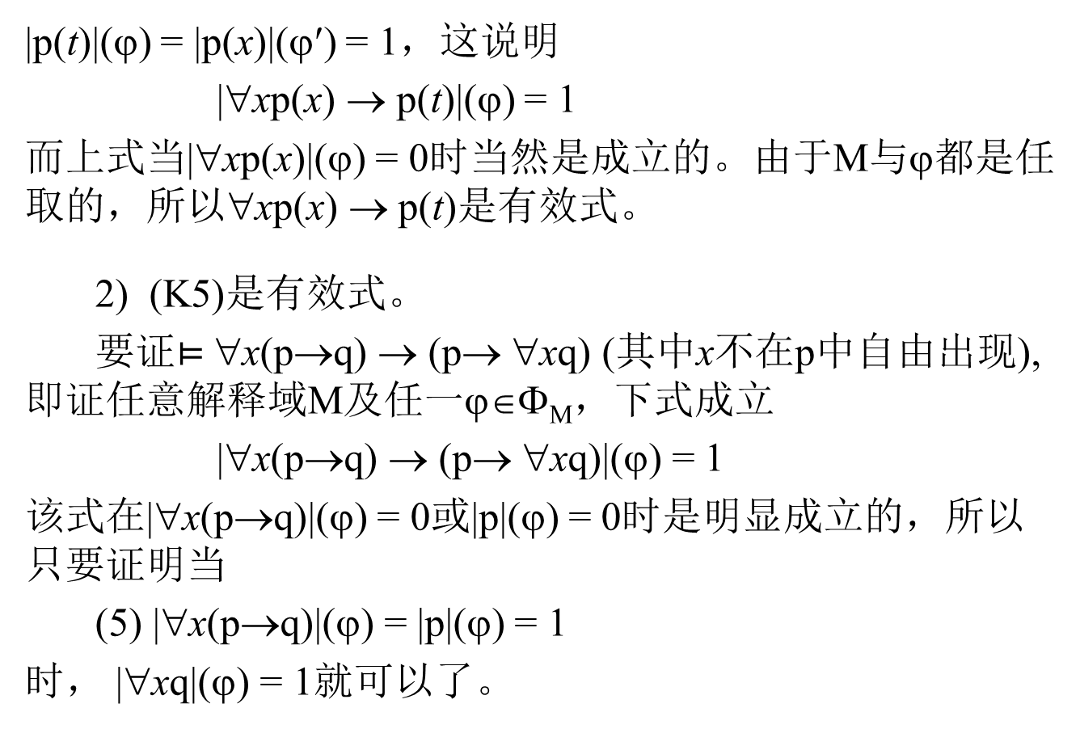
2.3 K的可靠性
|p(t)|(ϕ) = |p(x)|(ϕ$\text{}$) = 1，这说明
|∀xp(x) → p(t)|(ϕ) = 1
而上式当|∀xp(x)|(ϕ) = 0时当然是成立的。由于M与ϕ都是任取的，所以∀xp(x) → p(t)是有效式。
2) (K5)是有效式。
要证$⊨$∀x(p→q) → (p→ ∀xq) (其中x不在p中自由出现), 即证任意解释域M及任一ϕ∈Φ_{M}，下式成立
|∀x(p→q) → (p→ ∀xq)|(ϕ) = 1
该式在|∀x(p→q)|(ϕ) = 0或|p|(ϕ) = 0时是明显成立的，所以只要证明当
(5) |∀x(p→q)|(ϕ) = |p|(ϕ) = 1
时， |∀xq|(ϕ) = 1就可以了。

Slide 24
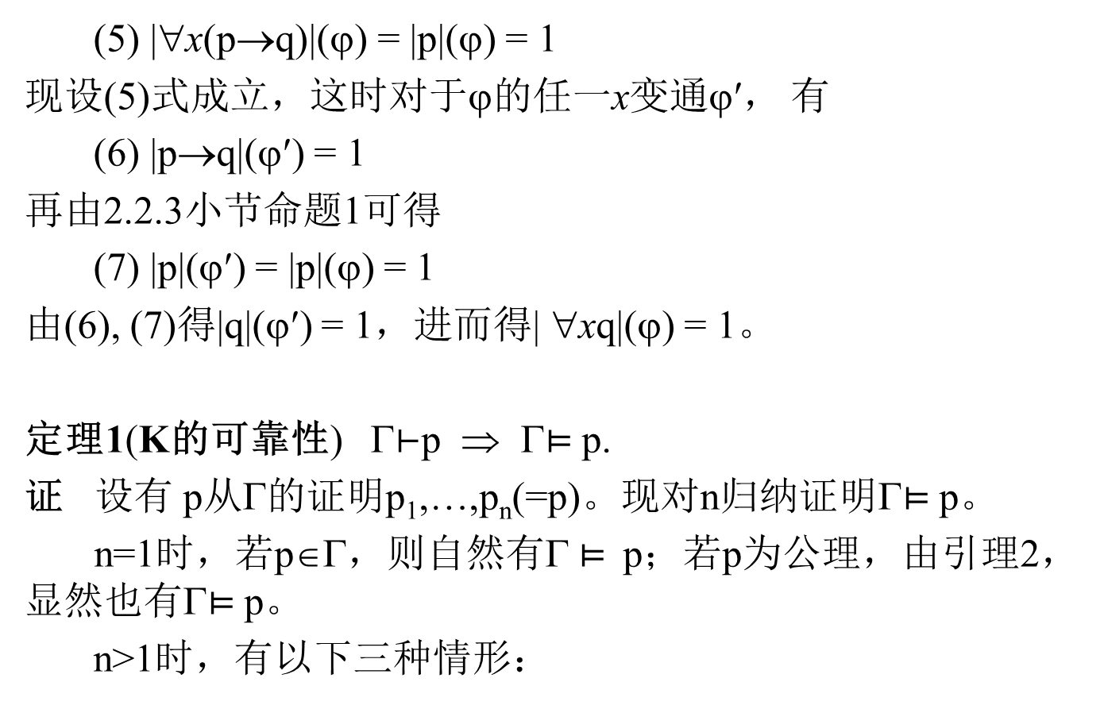
2.3 K的可靠性
(5) |∀x(p→q)|(ϕ) = |p|(ϕ) = 1
现设(5)式成立，这时对于ϕ的任一x变通$\text{}\text{}$， 有
(6) |p→q|(ϕ$\text{}$) = 1
再由2.2.3小节命题1可得
(7) |p|(ϕ$\text{}$) = |p|(ϕ) = 1
由(6), (7)得|q|(ϕ$\text{}$) = 1，进而得| ∀xq|(ϕ) = 1。
定理1(K的可靠性) Γ$⊢$p ⇒ Γ$⊨$p.
证 设有 p从Γ的证明p₁,…,p_{n}(=p)。现对n归纳证明Γ$⊨$p。
n=1时，若p∈Γ，则自然有Γ$⊨$p；若p为公理，由引理2，显然也有Γ$⊨$p。
n>1时，有以下三种情形：

Slide 25
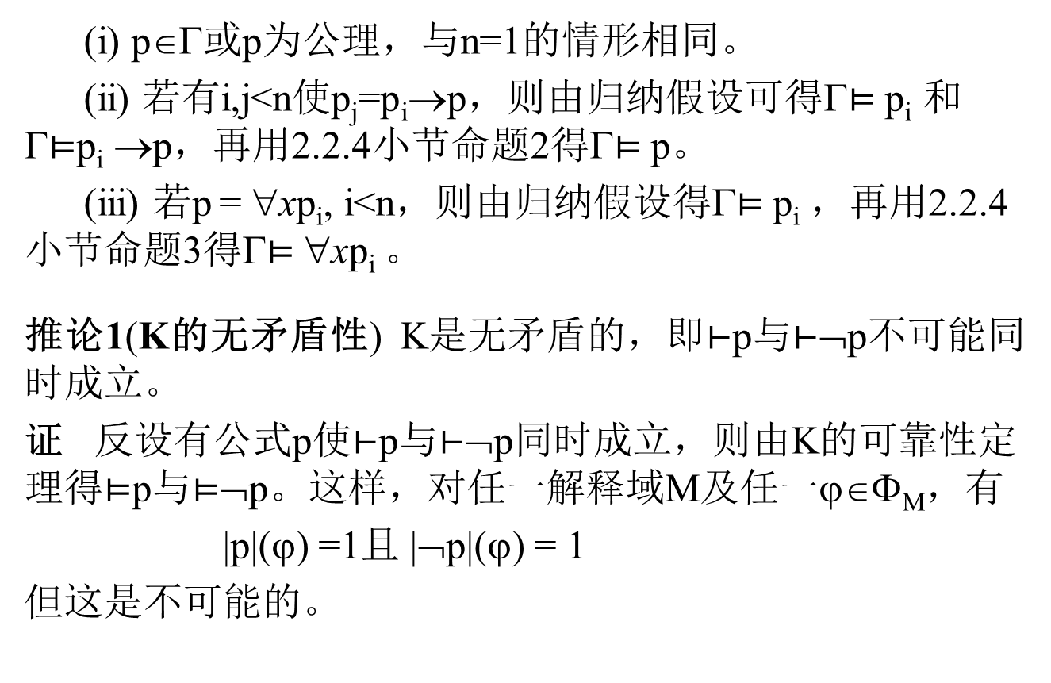
2.3 K的可靠性
(i) p∈Γ或p为公理，与n=1的情形相同。
(ii) 若有i,j<n使p_{j}=p_{i}→p，则由归纳假设可得Γ$⊨$p_{i} 和 Γ$⊨$p_{i} →p，再用2.2.4小节命题2得Γ$⊨$p。
(iii) 若p = ∀xp_{i}, i<n，则由归纳假设得Γ$⊨$p_{i} ，再用2.2.4小节命题3得Γ$⊨$∀xp_{i} 。
推论1(K的无矛盾性) K是无矛盾的，即$⊢$p与$⊢$¬p不可能同时成立。
证 反设有公式p使$⊢$p与$⊢$¬p同时成立，则由K的可靠性定理得$⊨$p与$⊨$¬p。这样，对任一解释域M及任一ϕ∈Φ_{M}，有
|p|(ϕ) =1且 |¬p|(ϕ) = 1
但这是不可能的。

Slide 26
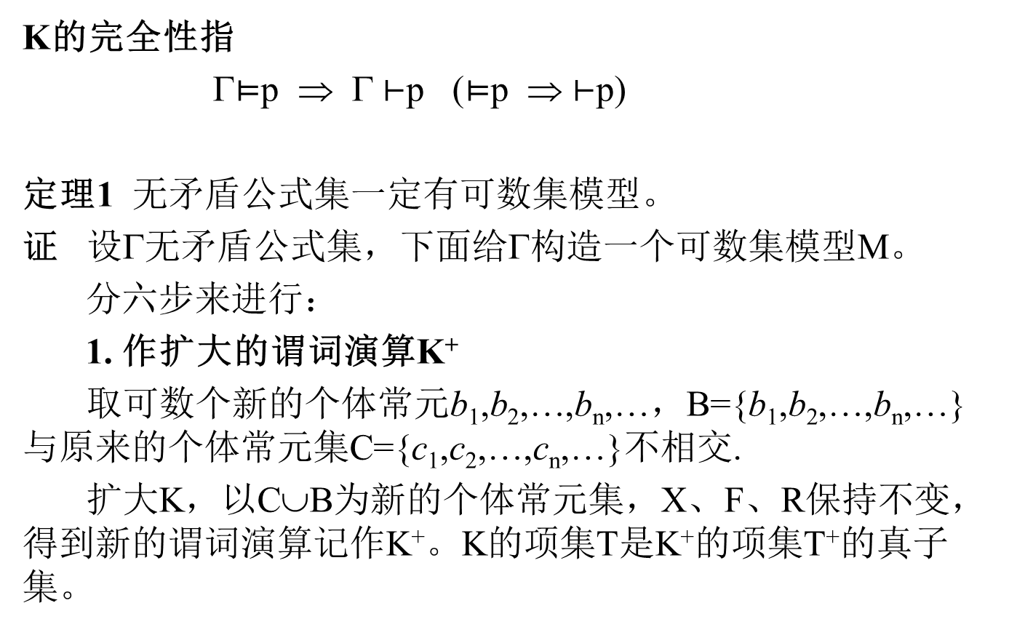
2.4 K的完全性
K的完全性指
Γ$⊨$p ⇒ Γ$⊢$p ($⊨$p ⇒ $⊢$p)
定理1 无矛盾公式集一定有可数集模型。
证 设Γ无矛盾公式集，下面给Γ构造一个可数集模型M。
分六步来进行：
1. 作扩大的谓词演算K⁺
取可数个新的个体常元b₁,b₂,…,b_{n},…，B={b₁,b₂,…,b_{n},…}与原来的个体常元集C={c₁,c₂,…,c_{n},…}不相交.
扩大K，以C∪B为新的个体常元集，X、F、R保持不变，得到新的谓词演算记作K⁺。K的项集T是K⁺的项集T⁺的真子集。

Slide 27
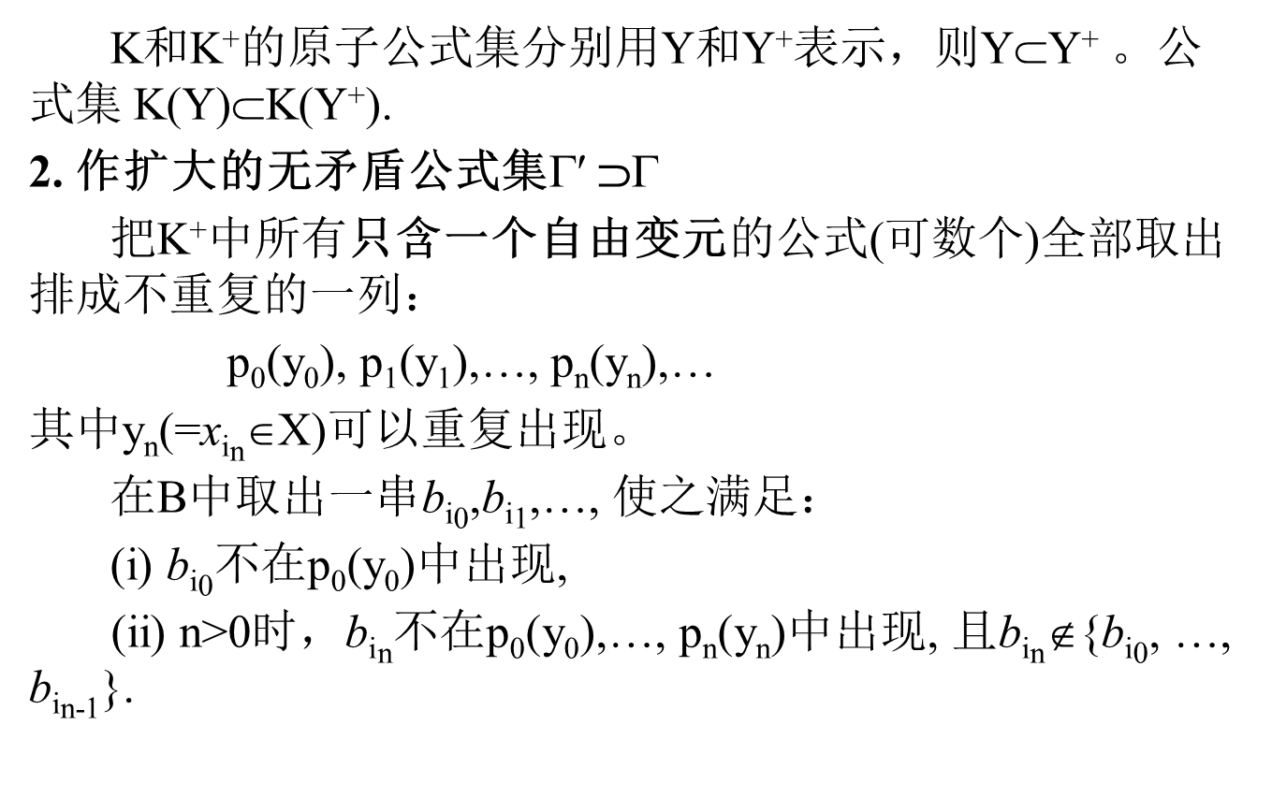
2.4 K的完全性
K和K⁺的原子公式集分别用Y和Y⁺表示，则Y⊂Y⁺ 。公式集 K(Y)⊂K(Y⁺).
2. 作扩大的无矛盾公式集Γ$\text{}$⊃Γ
把K⁺中所有只含一个自由变元的公式(可数个)全部取出排成不重复的一列：
p₀(y₀), p₁(y₁),…, p_{n}(y_{n}),…
其中y_{n}(=x_{in}∈X)可以重复出现。
在B中取出一串b_{i0},b_{i1},…, 使之满足：
(i) b_{i0}不在p₀(y₀)中出现,
(ii) n>0时，b_{in}不在p₀(y₀),…, p_{n}(y_{n})中出现, 且b_{in}∉{b_{i0}, …, b_{in-1}}.

Slide 28
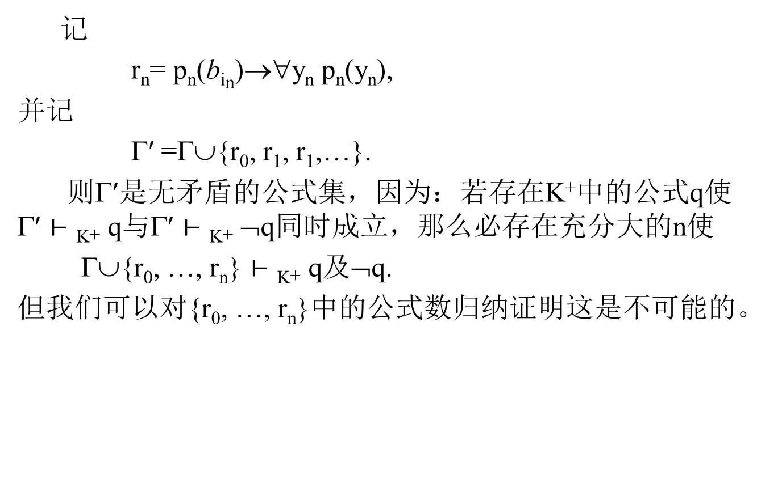
2.4 K的完全性
记
r_{n}= p_{n}(b_{in})→∀y_{n} p_{n}(y_{n}),
并记
Γ$\text{}$=Γ∪{r₀, r₁, r₁,…}.
则Γ$\text{}$是无矛盾的公式集，因为：若存在K⁺中的公式q使 Γ$\text{}$ $⊢\text{K}\text{+}$ q与Γ$\text{}$ $⊢\text{K}\text{+}$ ¬q同时成立，那么必存在充分大的n使
Γ∪{r₀, …, r_{n}} $⊢\text{K}\text{+}$ q及¬q.
但我们可以对{r₀, …, r_{n}}中的公式数归纳证明这是不可能的。

Slide 29
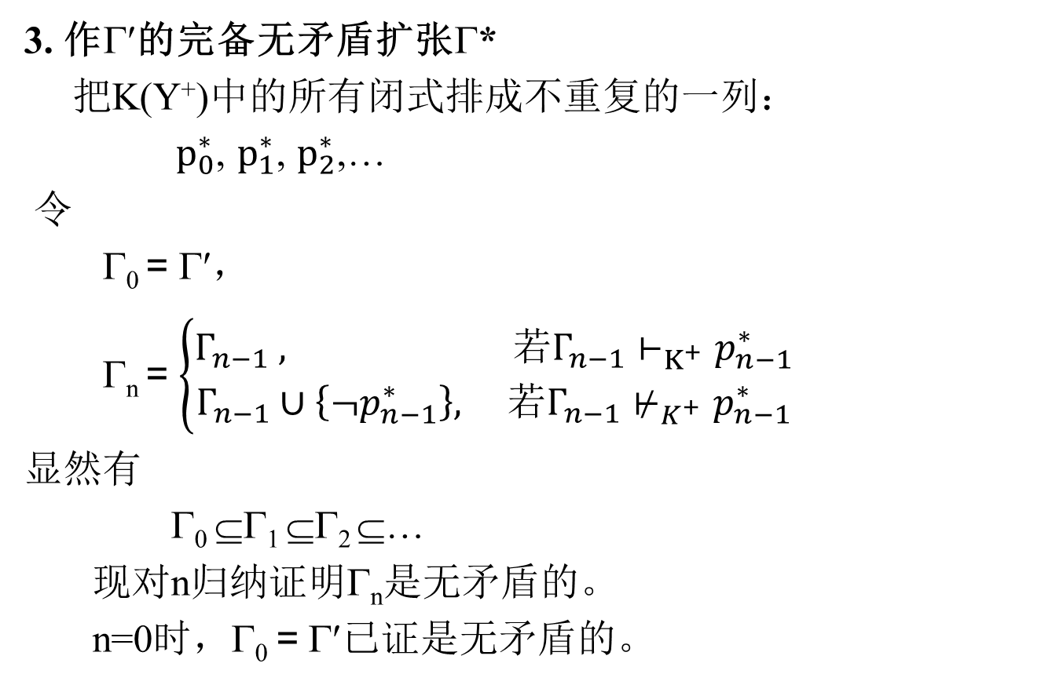
2.4 K的完全性
3. 作Γ$\text{}$的完备无矛盾扩张Γ*
把K(Y⁺)中的所有闭式排成不重复的一列：
$p_{0}^{∗}$, $p_{1}^{∗}$, $p_{2}^{∗}$,…
令
Γ₀ = Γ$\text{}$，
Γ_{n} = $\left\{\begin{aligned}Γ_{n−1} , 若Γ_{n−1}⊢_{K^{+}}p_{n−1}^{∗} \\ Γ_{n−1}∪\left\{¬p_{n−1}^{∗}\right\}, 若Γ_{n−1}⊬_{K^{+}}p_{n−1}^{∗}\end{aligned}\right.$
显然有
Γ₀ ⊆Γ₁ ⊆Γ₂ ⊆…
现对n归纳证明Γ_{n}是无矛盾的。
n=0时，Γ₀ = Γ$\text{}$已证是无矛盾的。

Slide 30
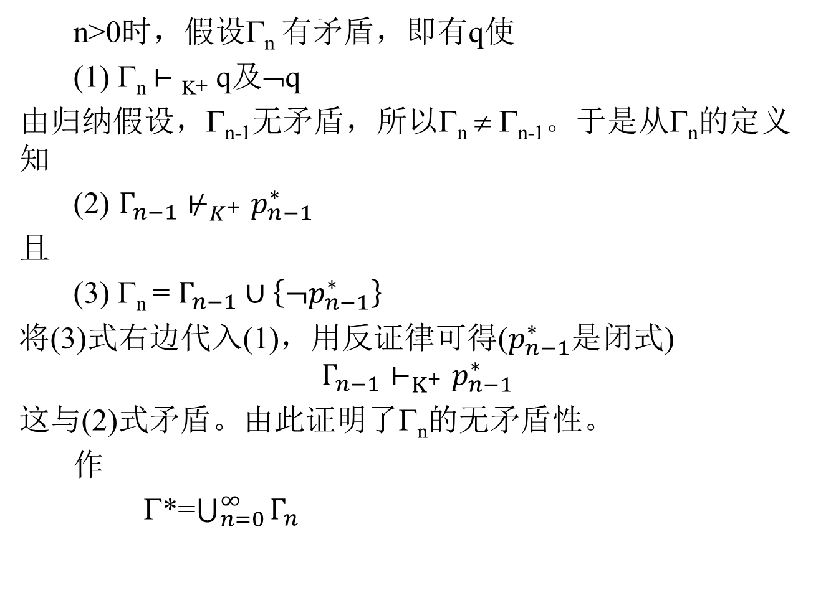
2.4 K的完全性
n>0时，假设Γ_{n} 有矛盾，即有q使
(1) Γ_{n} $⊢\text{K}\text{+}$ q及¬q
由归纳假设，Γ_{n-1}无矛盾，所以Γ_{n} ≠ Γ_{n-1}。于是从Γ_{n}的定义知
(2) $Γ_{n−1}⊬_{K^{+}}p_{n−1}^{∗}$
且
(3) Γ_{n} = $Γ_{n−1}∪\left\{¬p_{n−1}^{∗}\right\}$
将(3)式右边代入(1)，用反证律可得($p_{n−1}^{∗}$是闭式)
$$Γ_{n−1}⊢_{K^{+}}p_{n−1}^{∗}$$
这与(2)式矛盾。由此证明了Γ_{n}的无矛盾性。
作
Γ*=$\bigcup_{n=0}^{∞}{Γ_{n}}$

Slide 31
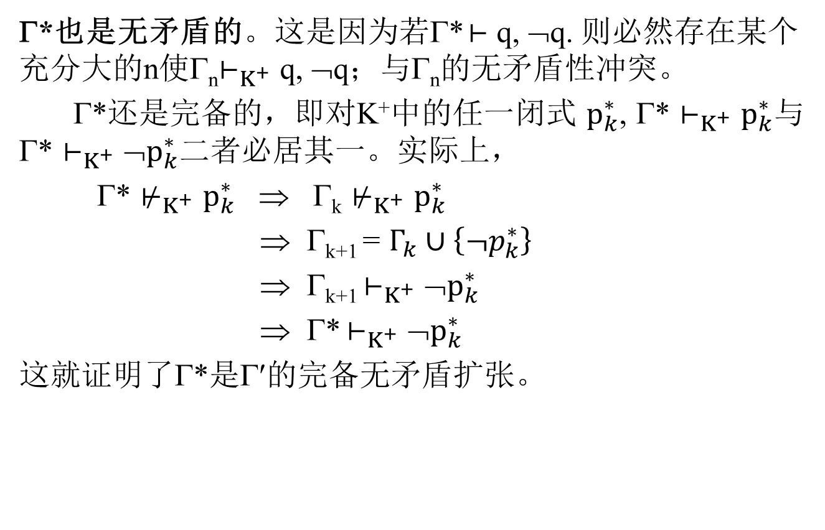
2.4 K的完全性
Γ*也是无矛盾的。这是因为若Γ* $⊢$ q, ¬q. 则必然存在某个充分大的n使Γ_{n}$⊢_{K^{+}}$ q, ¬q；与Γ_{n}的无矛盾性冲突。
Γ*还是完备的，即对K⁺中的任一闭式 $p_{k}^{∗}$, Γ* $⊢_{K^{+}}$ $p_{k}^{∗}$与Γ* $⊢_{K^{+}}$ ¬$p_{k}^{∗}$二者必居其一。实际上，
Γ* $⊬_{K^{+}}$ $p_{k}^{∗}$ ⇒ Γ_{k} $⊬_{K^{+}}$ $p_{k}^{∗}$
⇒ Γ_{k+1} = $Γ_{k}∪\left\{¬p_{k}^{∗}\right\}$
⇒ Γ_{k+1} $⊢_{K^{+}}$ ¬$p_{k}^{∗}$
⇒ Γ* $⊢_{K^{+}}$ ¬$p_{k}^{∗}$
这就证明了Γ*是Γ$\text{}$的完备无矛盾扩张。

Slide 32
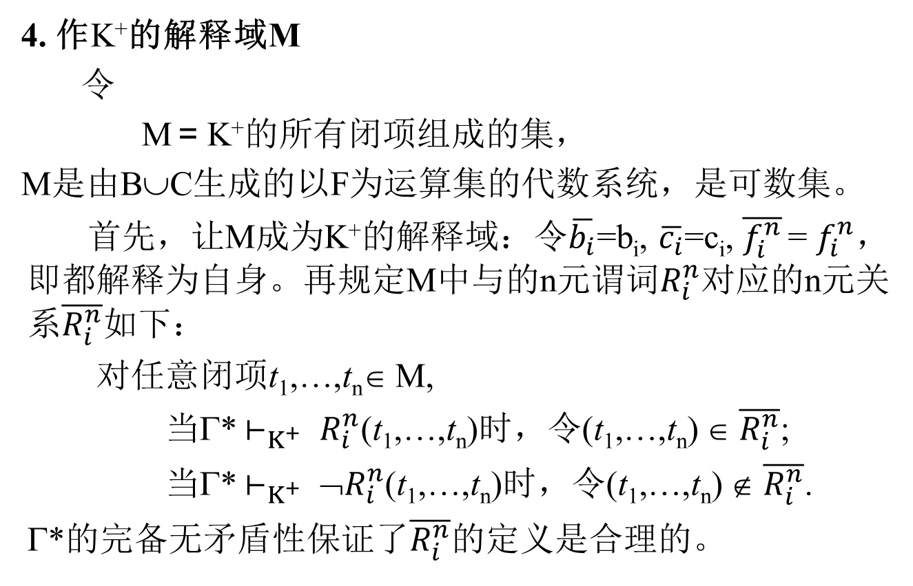
2.4 K的完全性
4. 作K⁺的解释域M
令
M = K⁺的所有闭项组成的集，
M是由B∪C生成的以F为运算集的代数系统，是可数集。
首先，让M成为K⁺的解释域：令$\overline{b_{i}}$=b_{i}, $\overline{c_{i}}$=c_{i}, $\overline{f_{i}^{n}}$ = $f_{i}^{n}$，即都解释为自身。再规定M中与的n元谓词$R_{i}^{n}$对应的n元关系$\overline{R_{i}^{n}}$如下：
对任意闭项t₁,…,t_{n}∈ M,
当Γ* $⊢_{K^{+}} R_{i}^{n}$(t₁,…,t_{n})时，令(t₁,…,t_{n}) ∈ $\overline{R_{i}^{n}}$;
当Γ* $⊢_{K^{+}} {\text{¬}R}_{i}^{n}$(t₁,…,t_{n})时，令(t₁,…,t_{n}) ∉ $\overline{R_{i}^{n}}$.
Γ*的完备无矛盾性保证了$\overline{R_{i}^{n}}$的定义是合理的。

Slide 33
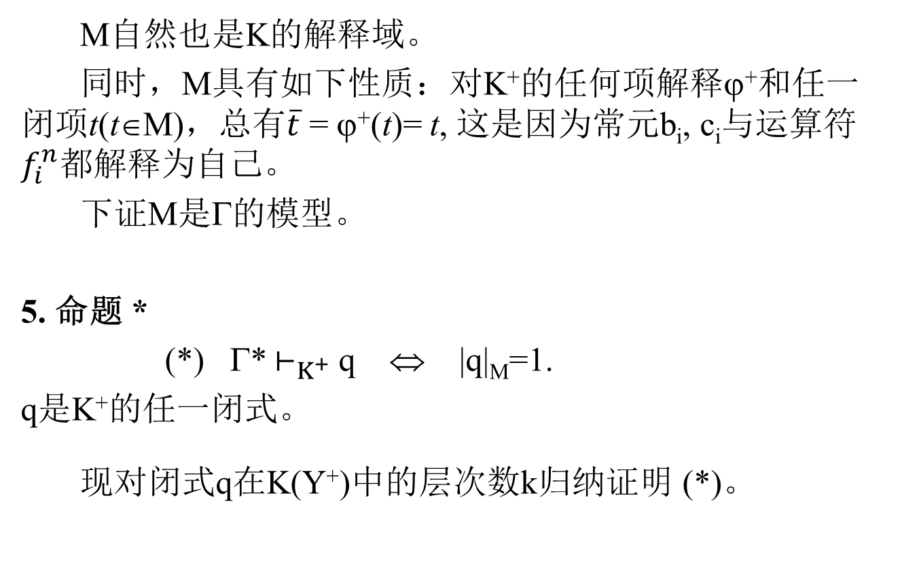
2.4 K的完全性
M自然也是K的解释域。
同时，M具有如下性质：对K⁺的任何项解释ϕ⁺和任一闭项t(t∈M)，总有$\overline{t}$ = ϕ⁺(t)= t, 这是因为常元b_{i}, c_{i}与运算符 $f_{i}^{n}$都解释为自己。
下证M是Γ的模型。
5. 命题 *
(*) Γ* $⊢_{K^{+}}$q ⇔ |q|_{M}=1.
q是K⁺的任一闭式。
现对闭式q在K(Y⁺)中的层次数k归纳证明 (*)。

Slide 34
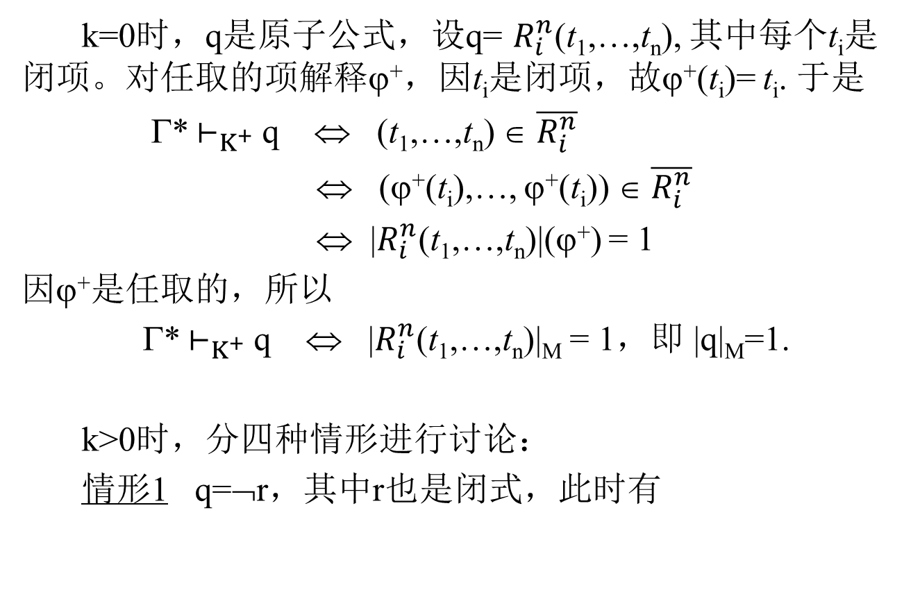
2.4 K的完全性
k=0时，q是原子公式，设q= $R_{i}^{n}$(t₁,…,t_{n}), 其中每个t_{i}是闭项。对任取的项解释ϕ⁺，因t_{i}是闭项，故ϕ⁺(t_{i})= t_{i}. 于是
Γ* $⊢_{K^{+}}$q ⇔ (t₁,…,t_{n}) ∈ $\overline{R_{i}^{n}}$
⇔ (ϕ⁺(t_{i}),…, ϕ⁺(t_{i})) ∈ $\overline{R_{i}^{n}}$
⇔ |$R_{i}^{n}$(t₁,…,t_{n})|(ϕ⁺) = 1
因ϕ⁺是任取的，所以
Γ* $⊢_{K^{+}}$q ⇔ |$R_{i}^{n}$(t₁,…,t_{n})|_{M} = 1，即 |q|_{M}=1.
k>0时，分四种情形进行讨论：
情形1 q=¬r，其中r也是闭式，此时有

Slide 35
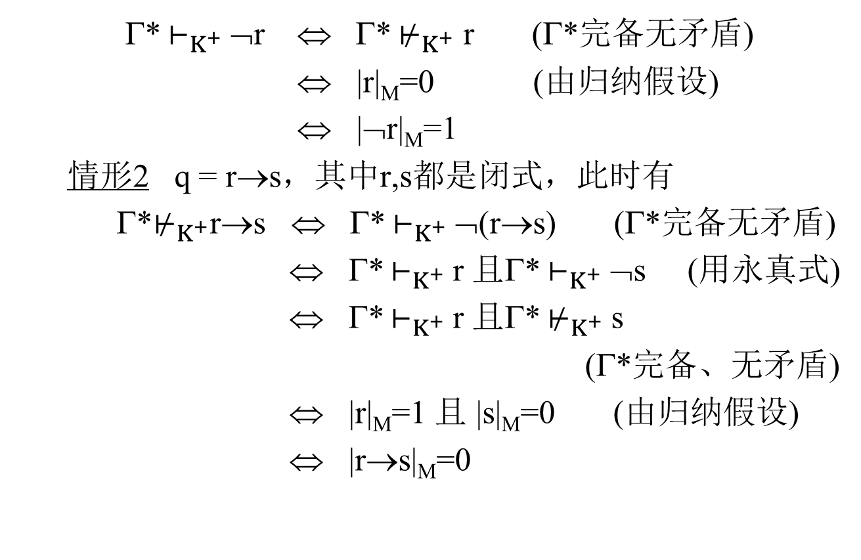
2.4 K的完全性
Γ* $⊢_{K^{+}}$¬r ⇔ Γ* $⊬_{K^{+}}$ r (Γ*完备无矛盾)
⇔ |r|_{M}=0 (由归纳假设)
⇔ |¬r|_{M}=1
情形2 q = r→s，其中r,s都是闭式，此时有
Γ*$⊬_{K^{+}}$r→s ⇔ Γ* $⊢_{K^{+}}$¬(r→s) (Γ*完备无矛盾)
⇔ Γ* $⊢_{K^{+}}$r 且Γ* $⊢_{K^{+}}$¬s (用永真式)
⇔ Γ* $⊢_{K^{+}}$r 且Γ* $⊬_{K^{+}}$s
(Γ*完备、无矛盾)
⇔ |r|_{M}=1 且 |s|_{M}=0 (由归纳假设)
⇔ |r→s|_{M}=0

Slide 36
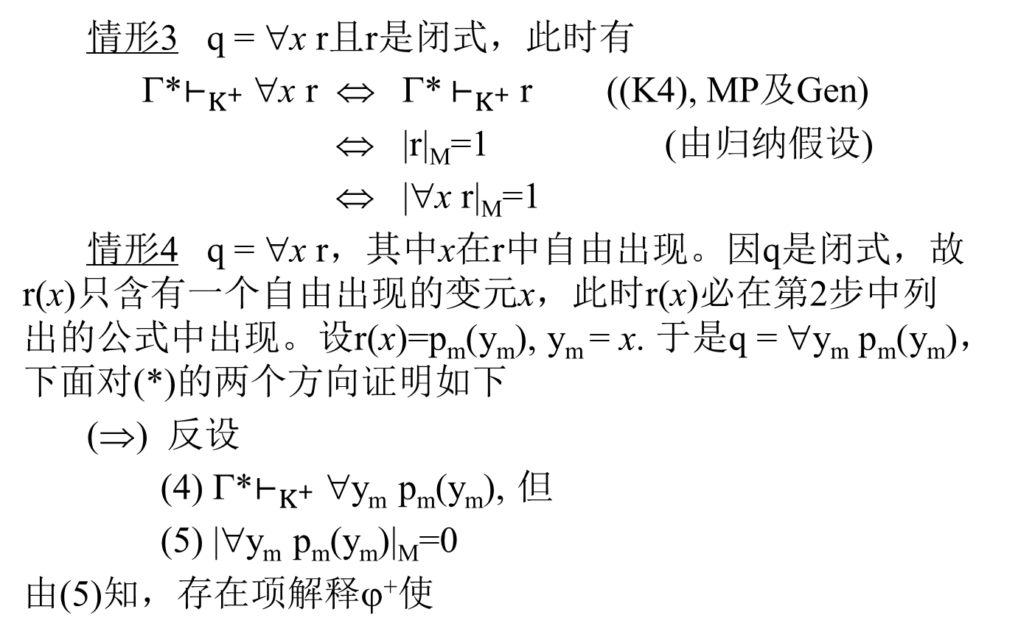
2.4 K的完全性
情形3 q = ∀x r且r是闭式，此时有
Γ*$⊢_{K^{+}}$∀x r ⇔ Γ* $⊢_{K^{+}}$r ((K4), MP及Gen)
⇔ |r|_{M}=1 (由归纳假设)
⇔ |∀x r|_{M}=1
情形4 q = ∀x r，其中x在r中自由出现。因q是闭式，故r(x)只含有一个自由出现的变元x，此时r(x)必在第2步中列出的公式中出现。设r(x)=p_{m}(y_{m}), y_{m} = x. 于是q = ∀y_{m} p_{m}(y_{m})，下面对(*)的两个方向证明如下
(⇒) 反设
(4) Γ*$⊢_{K^{+}}$ ∀y_{m} p_{m}(y_{m}), 但
(5) |∀y_{m} p_{m}(y_{m})|_{M}=0
由(5)知，存在项解释ϕ⁺使

Slide 37
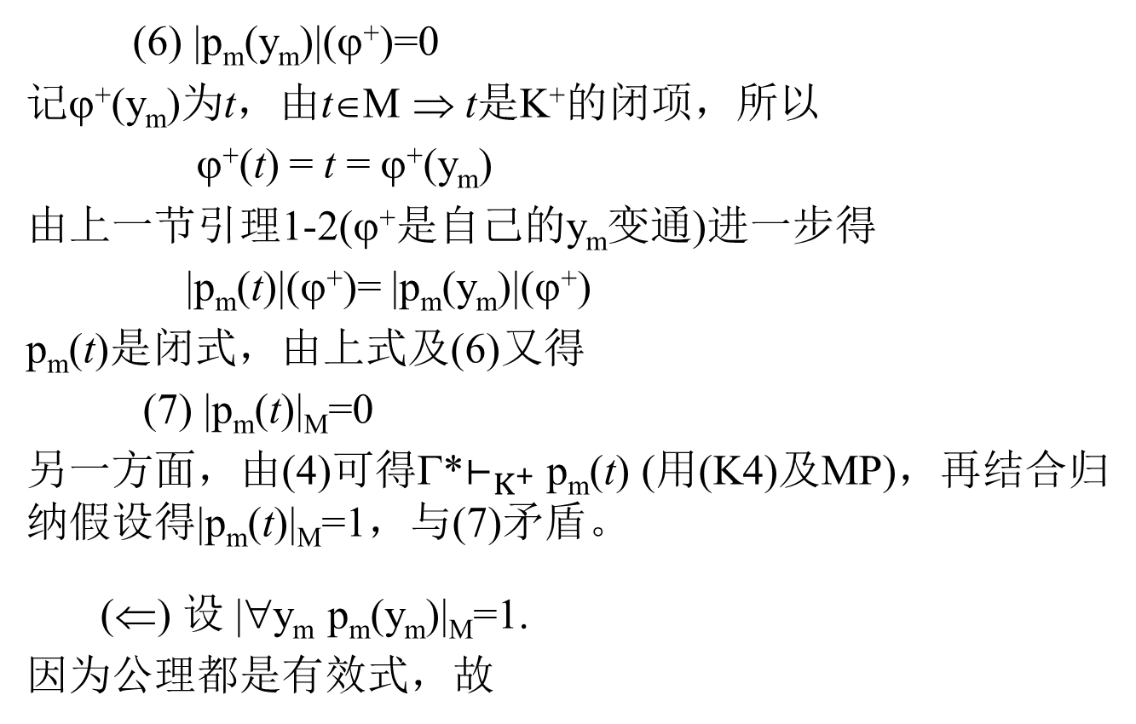
2.4 K的完全性
(6) |p_{m}(y_{m})|(ϕ⁺)=0
记ϕ⁺(y_{m})为t，由t∈M ⇒ t是K⁺的闭项，所以
ϕ⁺(t) = t = ϕ⁺(y_{m})
由上一节引理1-2(ϕ⁺是自己的y_{m}变通)进一步得
|p_{m}(t)|(ϕ⁺)= |p_{m}(y_{m})|(ϕ⁺)
p_{m}(t)是闭式，由上式及(6)又得
(7) |p_{m}(t)|_{M}=0
另一方面，由(4)可得Γ*$⊢_{K^{+}}$ p_{m}(t) (用(K4)及MP)，再结合归纳假设得|p_{m}(t)|_{M}=1，与(7)矛盾。
(⇐) 设 |∀y_{m} p_{m}(y_{m})|_{M}=1.
因为公理都是有效式，故

Slide 38
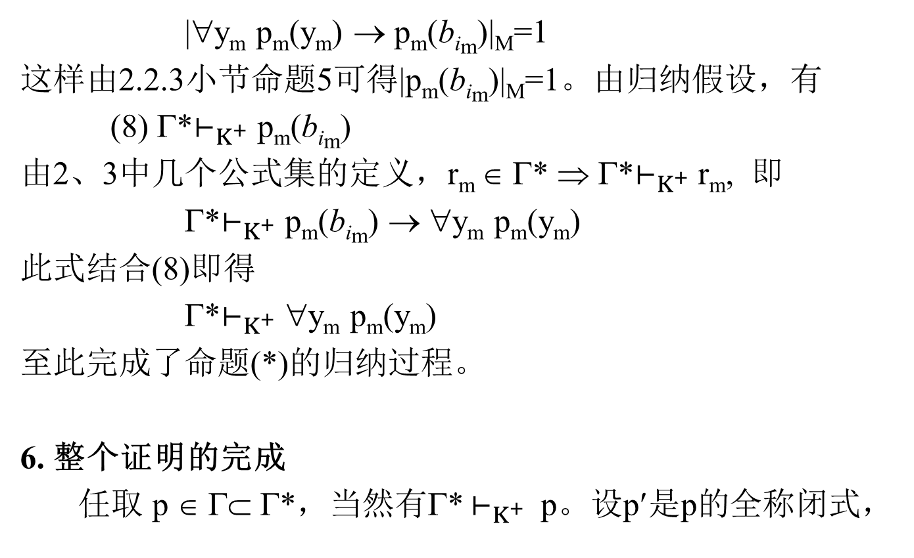
2.4 K的完全性
|∀y_{m} p_{m}(y_{m}) → p_{m}(b_{im})|_{M}=1
这样由2.2.3小节命题5可得|p_{m}(b_{im})|_{M}=1。由归纳假设，有
(8) Γ*$⊢_{K^{+}}$ p_{m}(b_{im})
由2、3中几个公式集的定义，r_{m} ∈ Γ* ⇒ Γ*$⊢_{K^{+}}$ r_{m}, 即
Γ*$⊢_{K^{+}}$ p_{m}(b_{im}) → ∀y_{m} p_{m}(y_{m})
此式结合(8)即得
Γ*$⊢_{K^{+}}$ ∀y_{m} p_{m}(y_{m})
至此完成了命题(*)的归纳过程。
6. 整个证明的完成
任取 p ∈ Γ⊂ Γ*，当然有Γ*$⊢_{K^{+}}$ p。设p′是p的全称闭式，

Slide 39
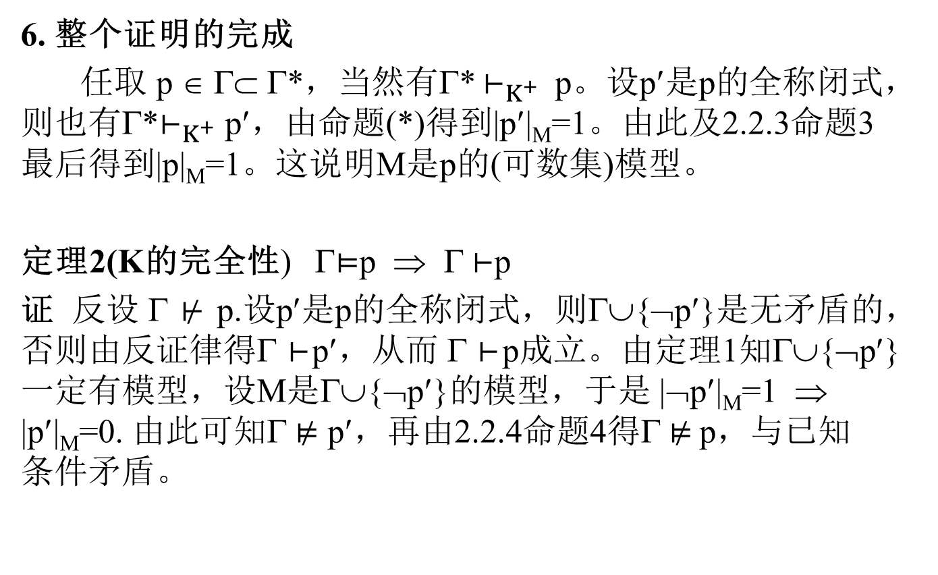
2.4 K的完全性
6. 整个证明的完成
任取 p ∈ Γ⊂ Γ*，当然有Γ*$⊢_{K^{+}}$ p。设p′是p的全称闭式，则也有Γ*$⊢_{K^{+}}$ p′，由命题(*)得到|p′|_{M}=1。由此及2.2.3命题3最后得到|p|_{M}=1。这说明M是p的(可数集)模型。
定理2(K的完全性) Γ$⊨$p ⇒ Γ$⊢$p
证 反设 Γ $⊬$ p.设p′是p的全称闭式，则Γ∪{¬p′}是无矛盾的，否则由反证律得Γ$⊢$p′，从而 Γ$⊢$p成立。由定理1知Γ∪{¬p′}一定有模型，设M是Γ∪{¬p′}的模型，于是 |¬p′|_{M}=1 ⇒ |p′|_{M}=0. 由此可知Γ$⊭$ p′，再由2.2.4命题4得Γ$⊭$ p，与已知条件矛盾。

